Slide 1
１㎢って 何㎡？

Slide 2
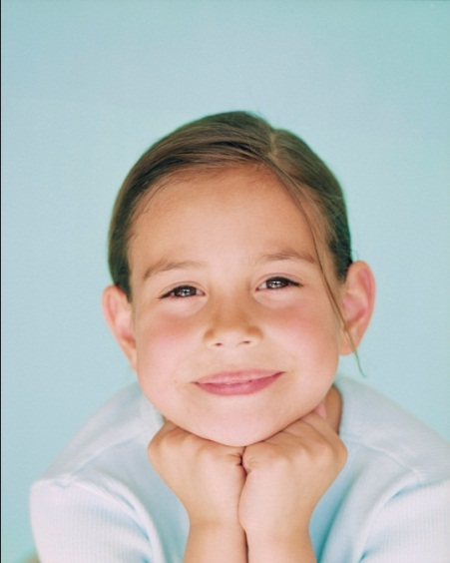
１㎢は、たてよこ何mの正方形の面積の広さだったかいつもわからなくなるんだよね。広さの神様どうか教えてください。
１㎢
？m
？m

Slide 3
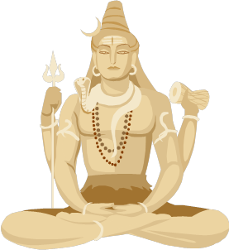
たてとよこに
１㎞を
かきましょう。
１㎢
１㎞
１㎞

Slide 4
ｋｍ
1
おまじないをいうのだよ
1
ｍ
キロキロキロキロ メタボになあれ
1
ｍ
0
メタボに なあれ
1000
ｍ

Slide 5
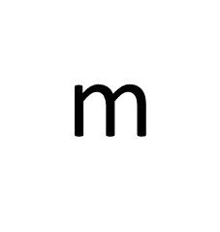
000
１㎢
1
ｋ
(100×100)㎡
000
=10000㎡
1
ｋ
１㎢は一辺が1000ｍの正方形の面積と同じ広さですね

